Slide 1
BÁO CÁO BÀI TẬP LỚN
Trần Như Anh Kiệt - 1711867
Nguyễn Bá Hoàng - 1711390
Nguyễn Trung Tính – 1713522
Tài điếm - 171
Nhóm A01

Slide 2
BÁO CÁO BÀI TẬP LỚN AN TOÀN ĐIỆN
Nhóm 6

Slide 3
Các nội dung mà nhóm sẽ trình bày
01
02
03
Phân tích nguyên nhân gây tai nạn
Các biện pháp để phòng tránh
Phân tích mô hình chống sét của mỏ khoáng

Slide 4
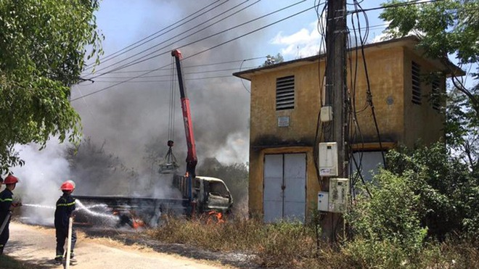
Cần cẩu chạm đường dây điện trung thế

Slide 5
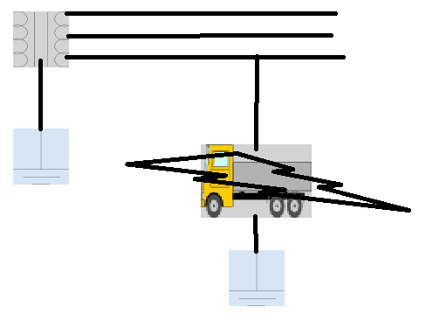

Sơ đồ phân tích an toàn điện
khi xảy ra sự cố

Slide 6
Các biện pháp phòng tránh
Ngồi trong xe và gọi cứu hộ
Thông báo trước cho điện lực trước khi làm việc
Không chạm vào xe và mặt đất
Nhảy ra khỏi xe dứt khoát, chụm chân nhảy ra xa xe

Slide 7
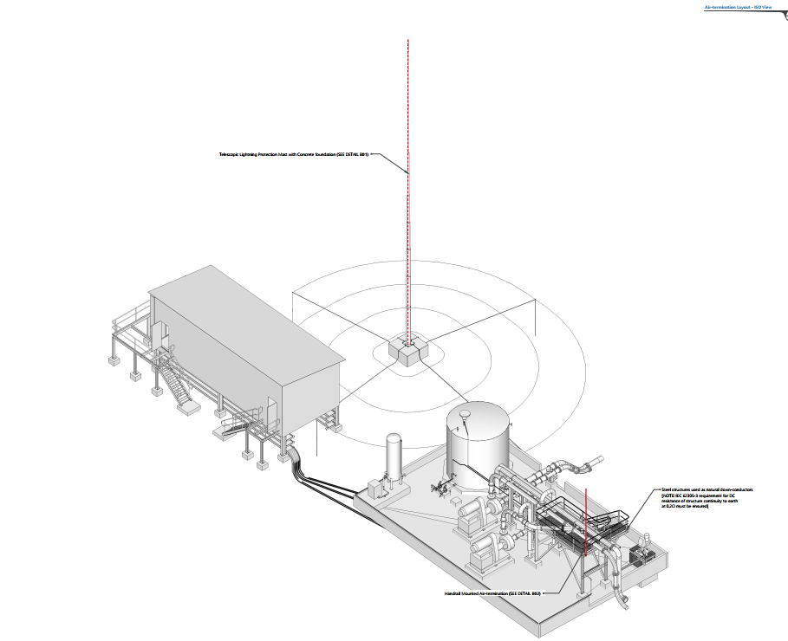
Xưởng khai thác đồng Kinserve ở CHDC Công-gô

Slide 8
Công thức xác định vùng an toàn theo Phương pháp quả cầu lăn
Cột thu 24,85m
Cột thu 5,5m

Slide 9
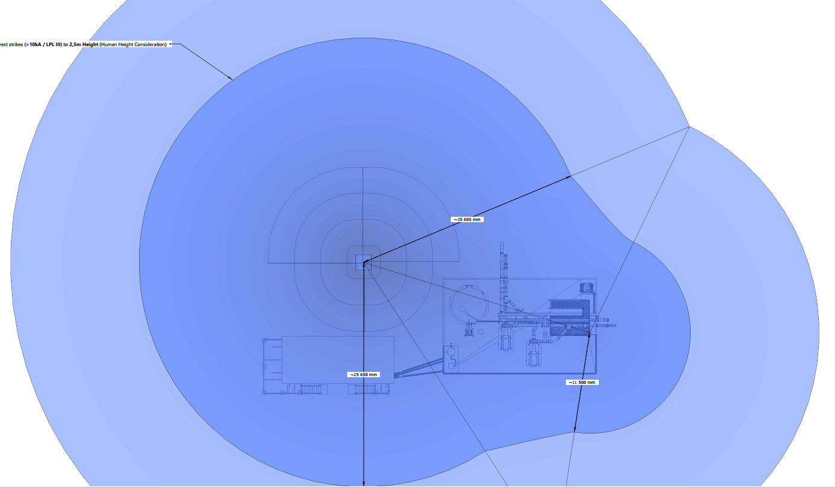


Thông số thực trong bản vẽ

Slide 10
THANKS!
Do you have any questions?

